Slide 1

Муниципальное бюджетное образовательное учреждение
Базинская основная общеобразовательная школа
«Социокультурный центр»
ИКТ на уроках географии
Презентация урока по географии на тему: Тектоническое строение, рельеф и полезные ископаемые Австралии
Составила: Шарова Ирина Петровна, учитель географии I категории, МБОУ Базинской ООШ «СКЦ» р.п. Бутурлино Нижегородской области

Slide 2
ИКТ на уроках географии
Критерии оценивания
на уроке:
8-10 жетонов – оценка «5»
5-7 жетонов – оценка «4»
2-5 жетонов – оценка «3»

Slide 3
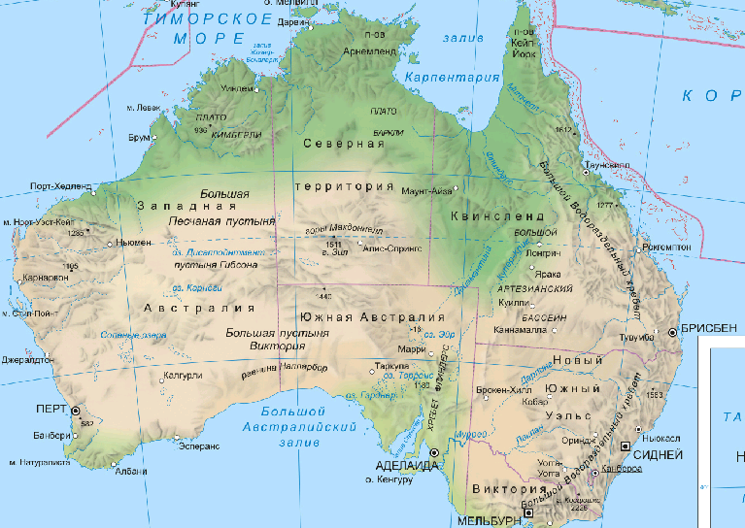
ИКТ на уроках географии

Slide 4
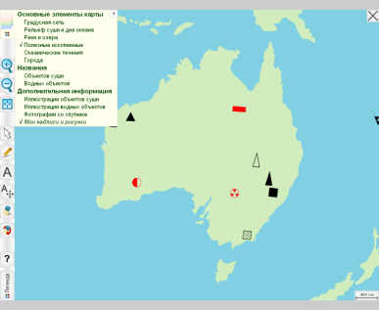
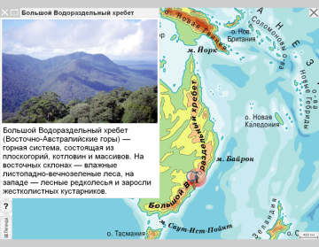
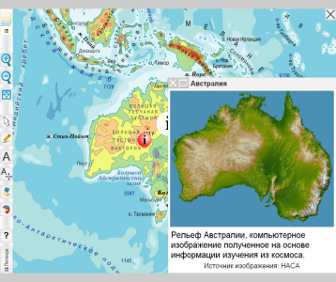
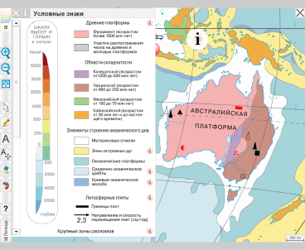
ИКТ на уроках географии

Slide 5
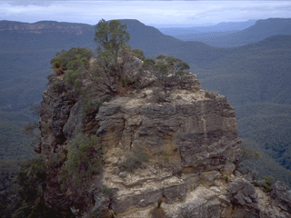
ИКТ на уроках географии
Цель урока:
изучить особенности тектонического строения рельефа, размещения полезных ископаемых Австралии

Slide 6
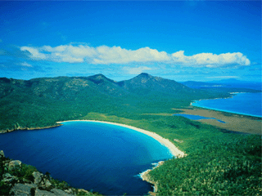
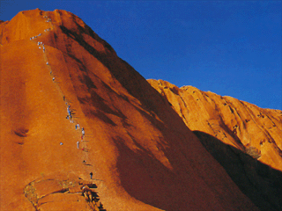
ИКТ на уроках географии
Вопрос:
почему тектоническое строение, рельеф и полезные ископаемые Австралии мы изучаем на одном уроке?

Slide 7
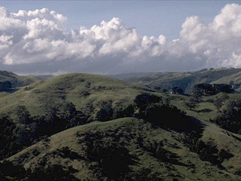
ИКТ на уроках географии
Тема урока:
Тектоническое строение, рельеф, полезные ископаемые Австралии

Slide 8
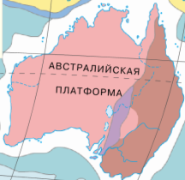

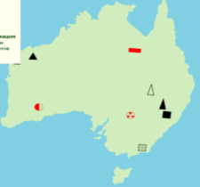
ИКТ на уроках географии
1 группа – проект карты «Тектоническое строение Австралии»
2 группа – проект карты
«Рельеф Австралии»
3 группа – проект карты «Полезные ископаемые
Австралии»

Slide 9
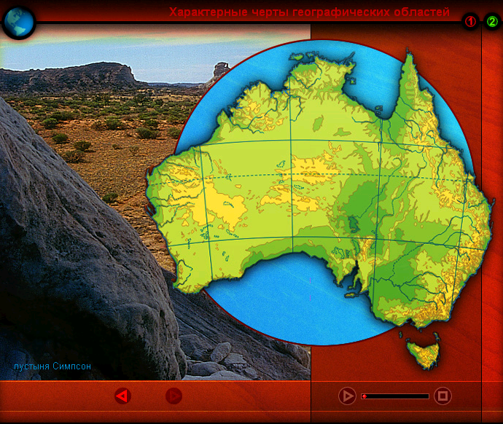
ИКТ на уроках географии
видео

Slide 10
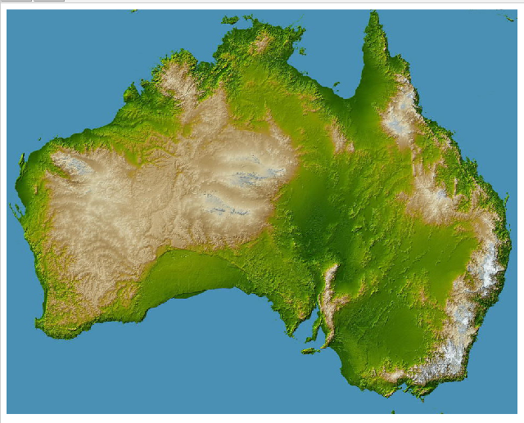
ИКТ на уроках географии

Slide 11
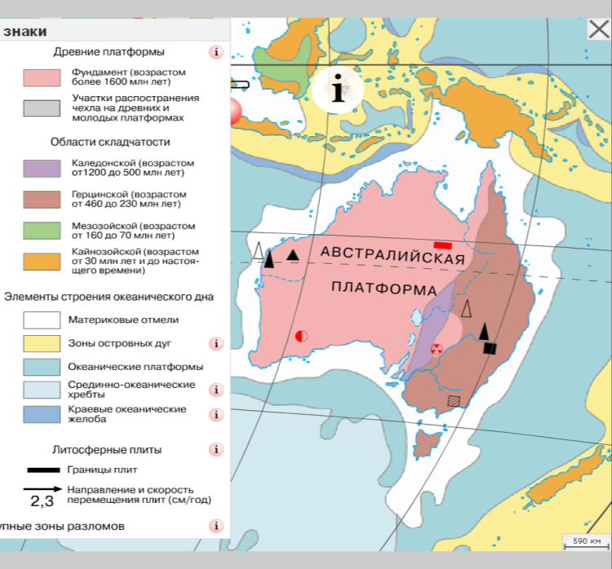
ИКТ на уроках географии

Slide 12
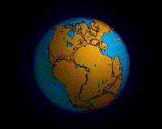
ИКТ на уроках географии

Slide 13
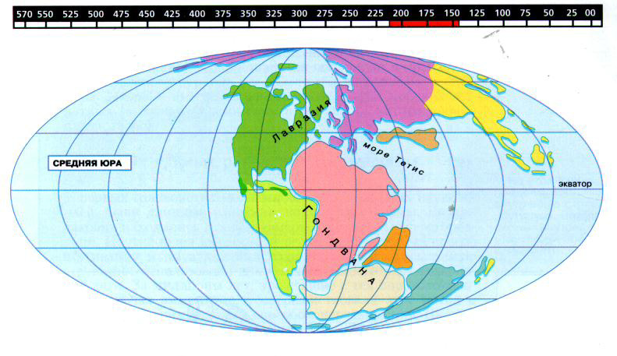
ИКТ на уроках географии

Slide 14
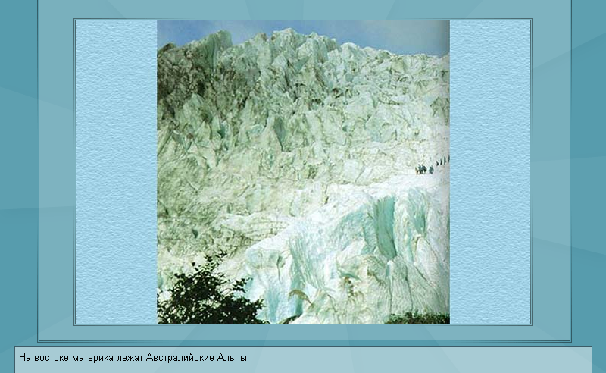
ИКТ на уроках географии

Slide 15
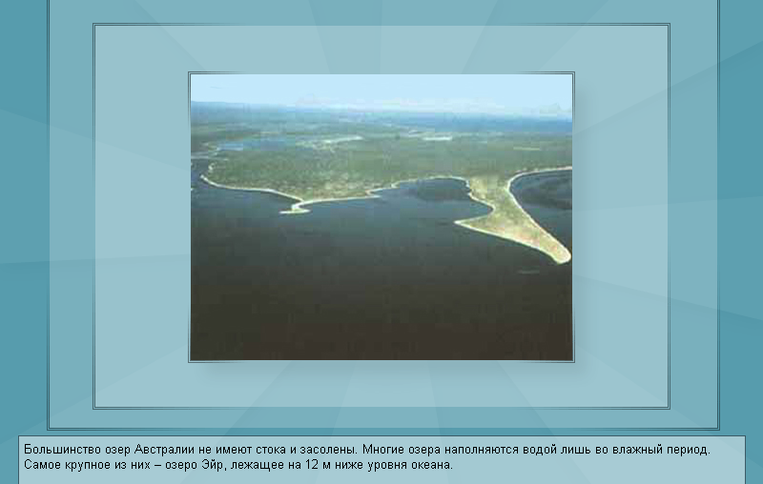
ИКТ на уроках географии

Slide 16
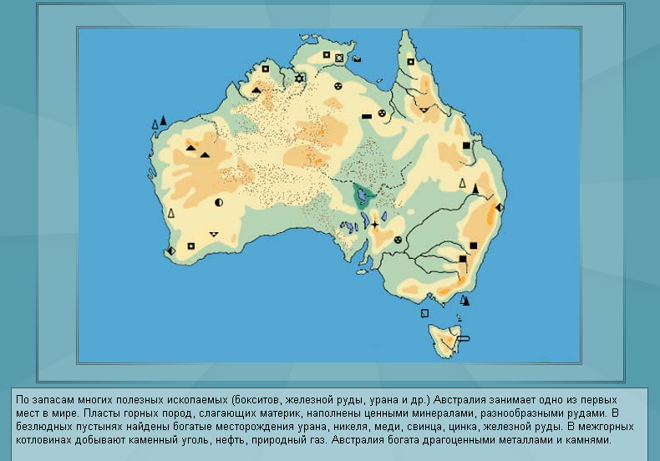
ИКТ на уроках географии

Slide 17
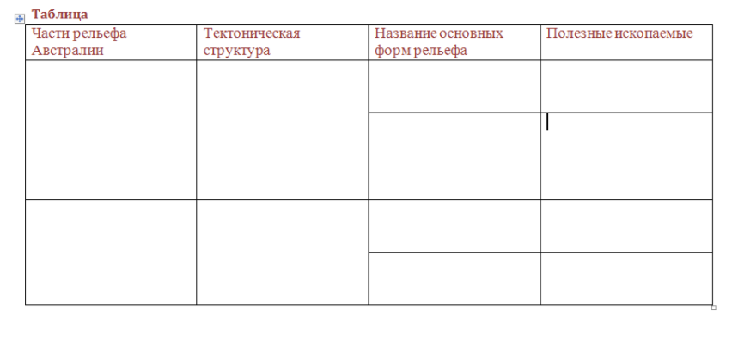
ИКТ на уроках географии
Выполни таблицу:

Slide 18
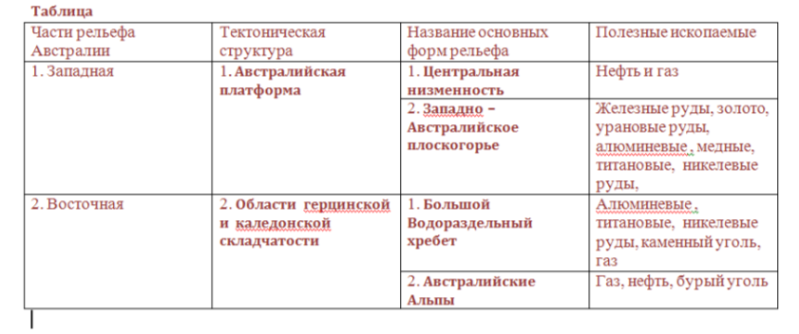
ИКТ на уроках географии
Проверь таблицу:

Slide 19
ИКТ на уроках географии
Вопрос:
почему тектоническое строение, рельеф и полезные ископаемые Австралии мы изучаем на одном уроке?

Slide 20
ИКТ на уроках географии
Критерии оценивания
теста:
7 правильных ответов – оценка «5»
5-6 правильных ответов – оценка «4»
4 правильных ответа – оценка «3»

Slide 21
ИКТ на уроках географии
Критерии оценивания
на уроке:
8-10 жетонов – оценка «5»
5-7 жетонов – оценка «4»
2-5 жетонов – оценка «3»

Slide 22
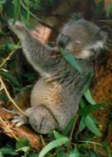
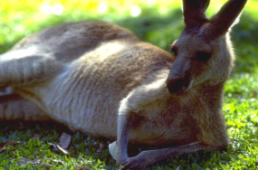
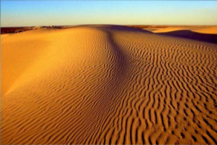
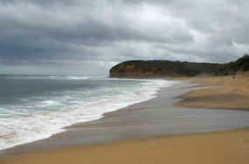
ИКТ на уроках географии
Домашнее задание:
подготовить доклад на темы: «Внутренние воды» и «Природные зоны Австралии»

Slide 23
ИКТ на уроках географии

Slide 24
ИКТ на уроках географии
Спасибо за урок!

